Slide 3
Roteiro
Resumo da Ópera
Contribuições
Persistência de rotas (Fiware)
Mapa de Calor das vias mais utilizadas
Visão em Cluster
Detecção automática de corrida
Dificuldades encontradas
Escopo não implementado
Melhorias Futuras

Slide 4
Posicionamento

Slide 5

Sensors
Networks
Standards
Intelligent Analysis
Intelligent Actions

Slide 6
Visão
“Implementar funcionalidades que possam agregar ao Bike Cidadão e que sejam fáceis de incorporar à linha de desenvolvimento no INES.”

Slide 7
Persistência de Rotas

Slide 8
Persistência de Rotas
O que foi feito
Nova Entity (Rota) ao MongoDB do Fiware e ao Model da aplicação
Persistência dos pontos de rotas realizadas
Possibilidades futuras
Data Mining
Machine Learning
No código:
AdapterRoute.java
Rota.java
RemoteRepositoryController.java
Foi realizada simulação com 20 rotas { 216 coordenadas / Latitude, Longitude }

Slide 9
Mapa de Calor

Slide 10
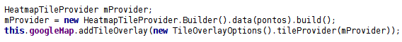
Mapa de Calor
O que foi feito
Busca de rotas por raio
Visão: futuramente o gestor público saberá quais são as vias que de fato precisam de ciclovia
Mapa de calor com rotas mais usadas pelos ciclistas
Busca assíncrona de rotas
melhoria da usabilidade
No Código
HeatMapActivity.java
AsynGetRoutes.java
(...)

Slide 11
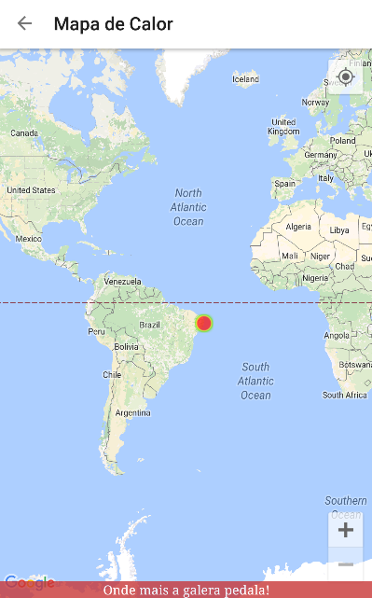
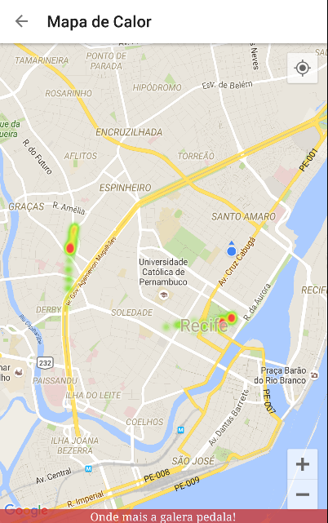
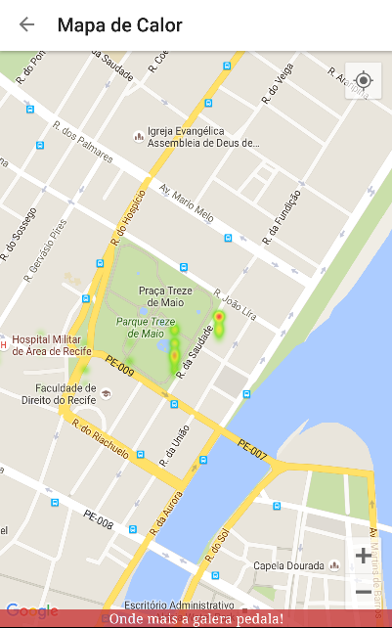
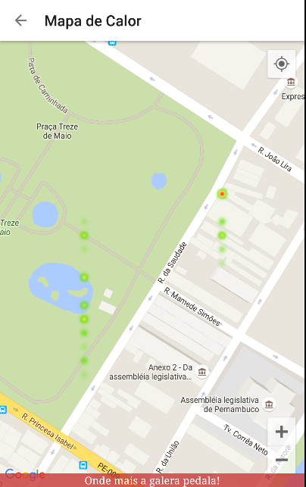
Mapa de Calor

Slide 12
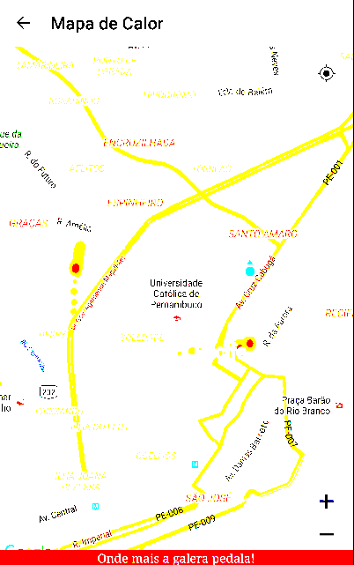
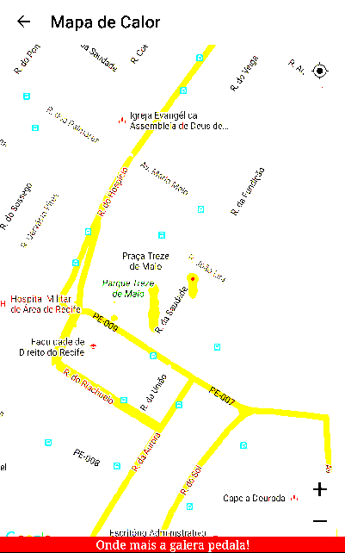
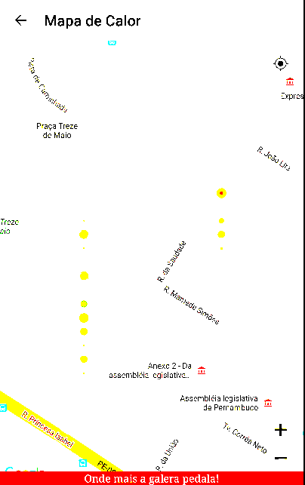
Mapa de Calor

Slide 13

Mapa de Calor
Vídeo Demonstrativo

Slide 14
Visão em Cluster

Slide 15
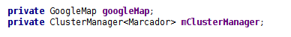
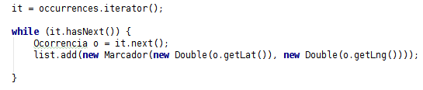
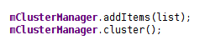
Visão em Cluster
O que foi feito
Visualiza todas as ocorrências
Sem conceito de temporalidade
Agrupamento mínimo: cinco ocorrências
No código
ClusterMapActivity.java
Marcador.java
(...)
(...)
(...)

Slide 16
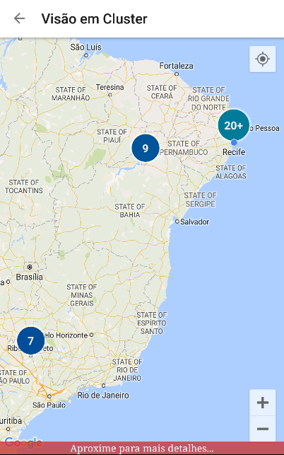
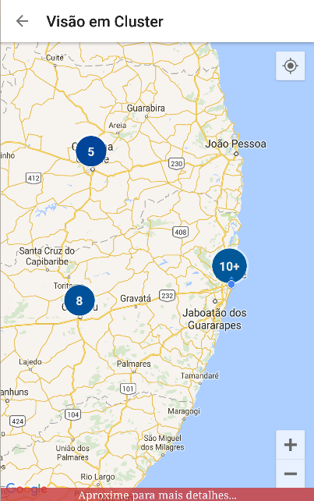
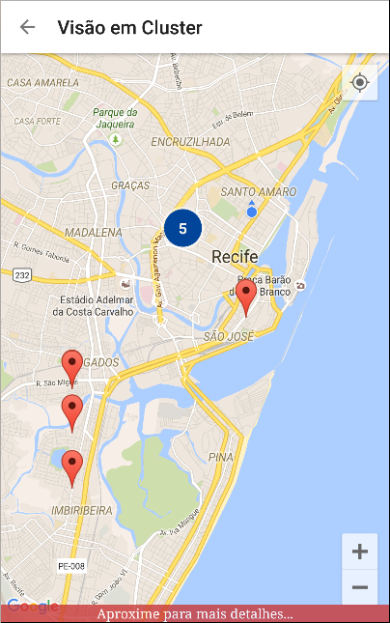
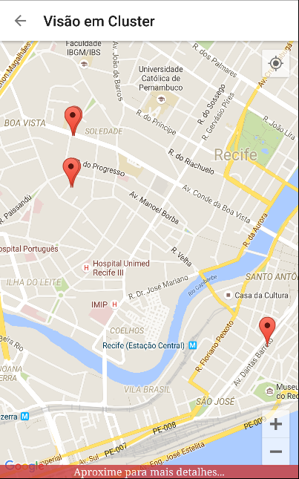
Visão em Cluster

Slide 17
Visão em Cluster
Vídeo Demonstrativo

Slide 18
Detecção Automática de Corrida

Slide 19
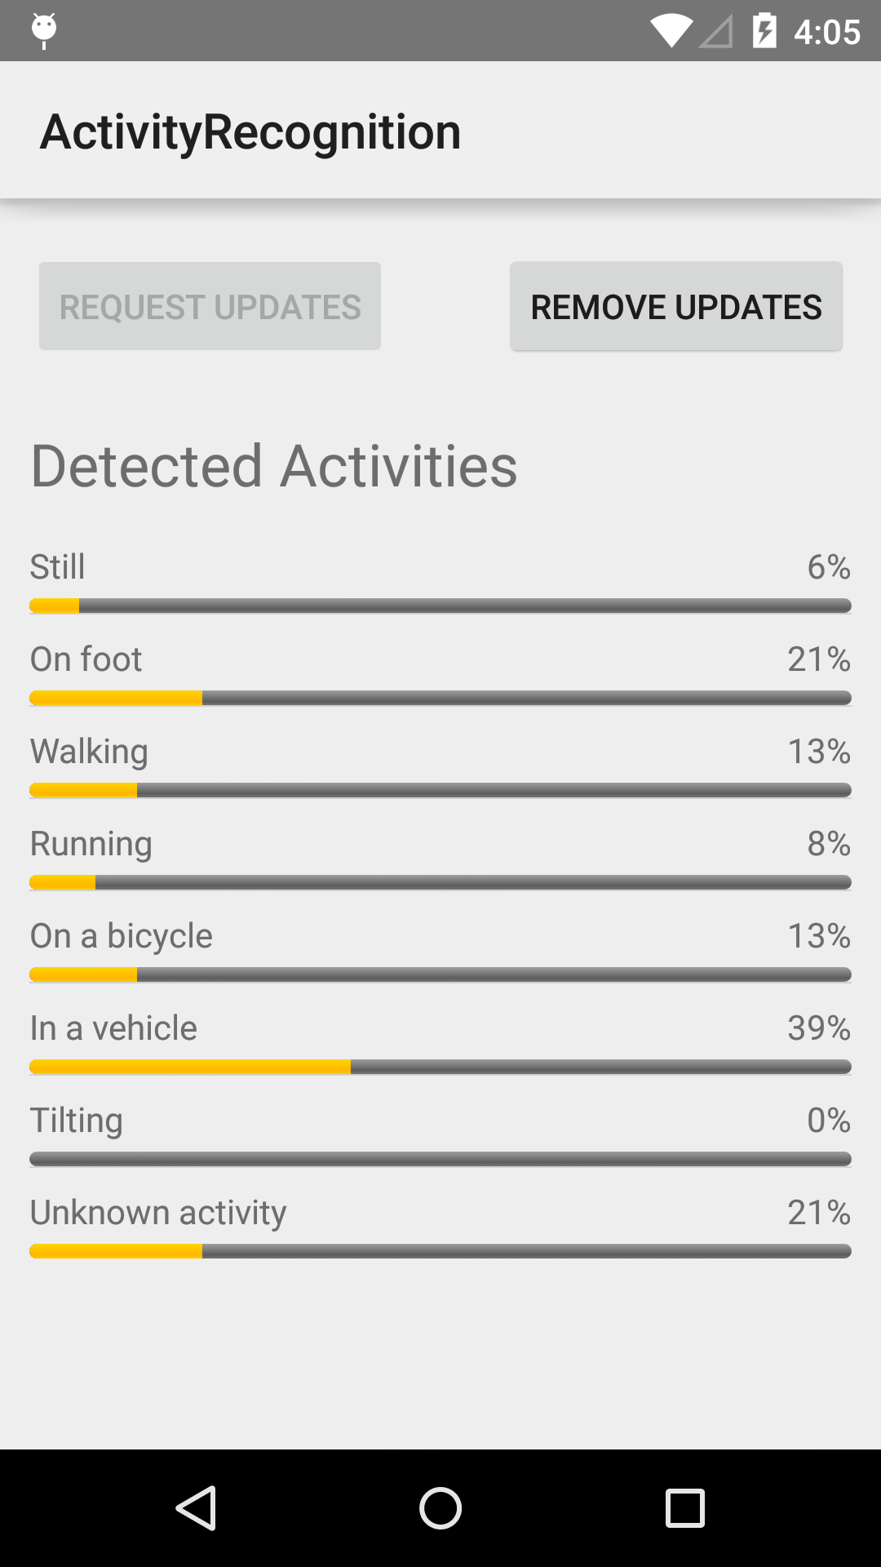
Detecção automática de corrida
Resumo
Controla a ativação do aplicativo com base na atividade do usuário
Garante que o mapeamento seja executado apenas durante a locomoção por bicicleta.
Usa a API Google Activity Recognition (não requer calibração)
Possibilidades futuras:
Diferenciar trajeto com base na atividade

Slide 20
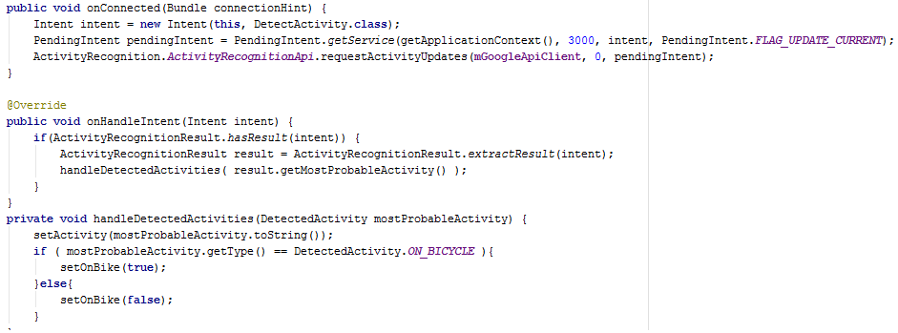
Detecção automática de corrida
Resumo
No Código
++ DetectActivity.java
LocalRepositoryController.java
MainActivity.java

Slide 21
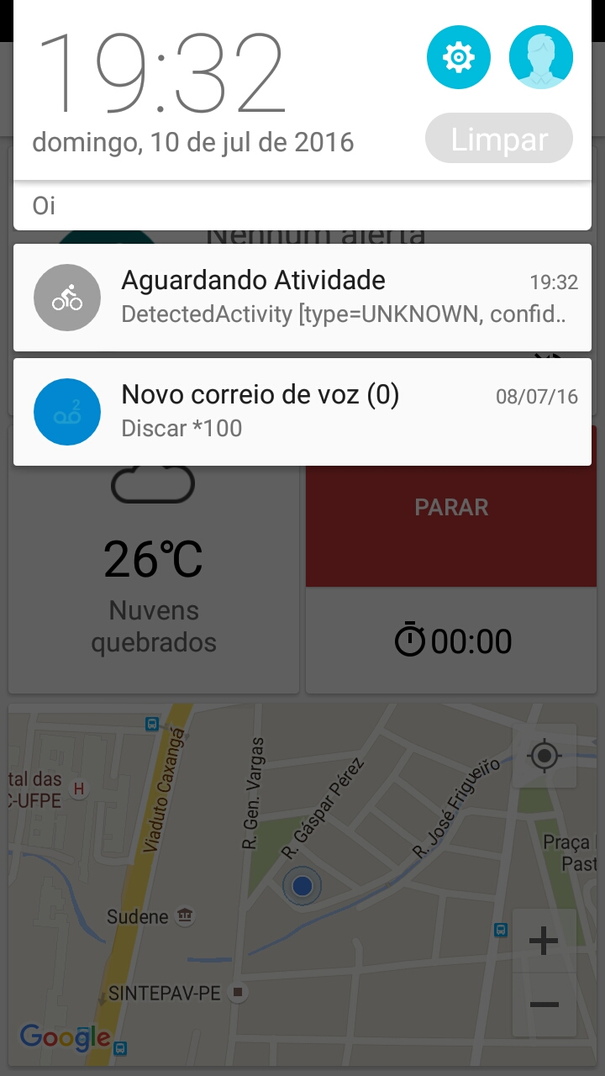
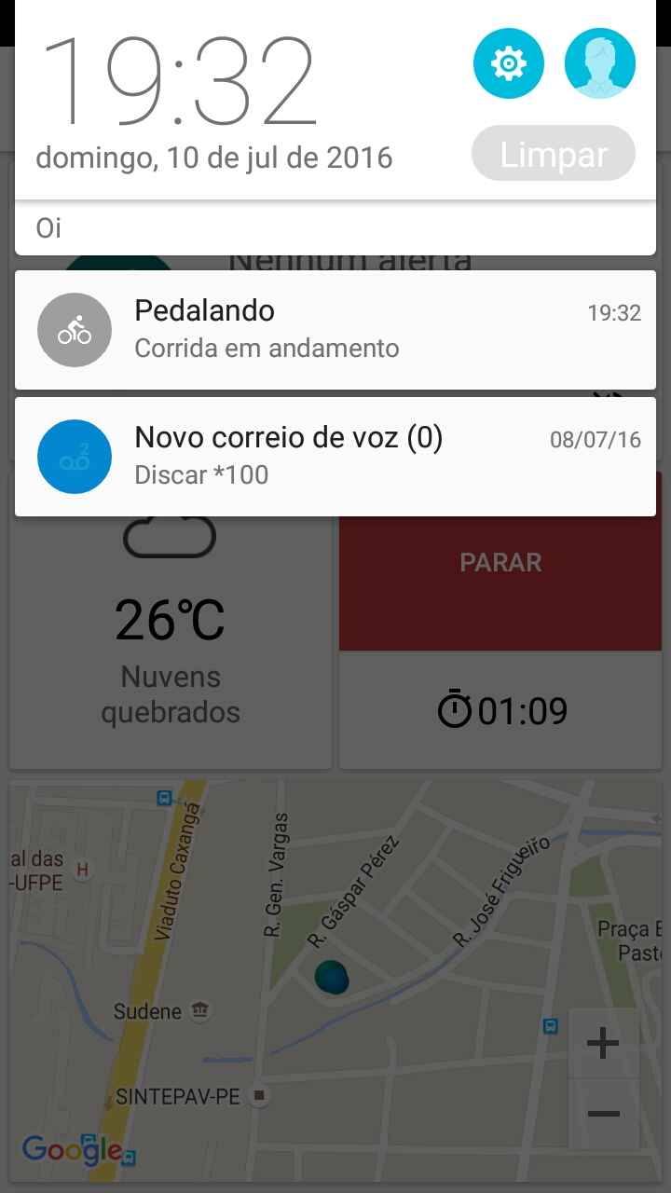
Detecção automática de corrida
Resumo

Slide 22
Dificuldades

Slide 23
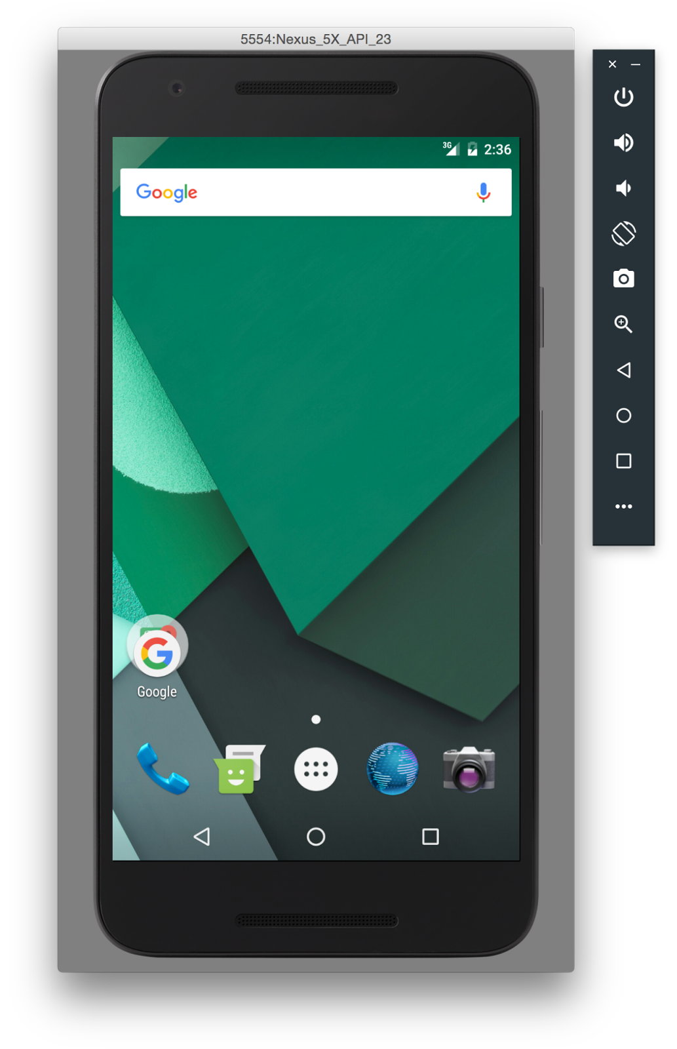
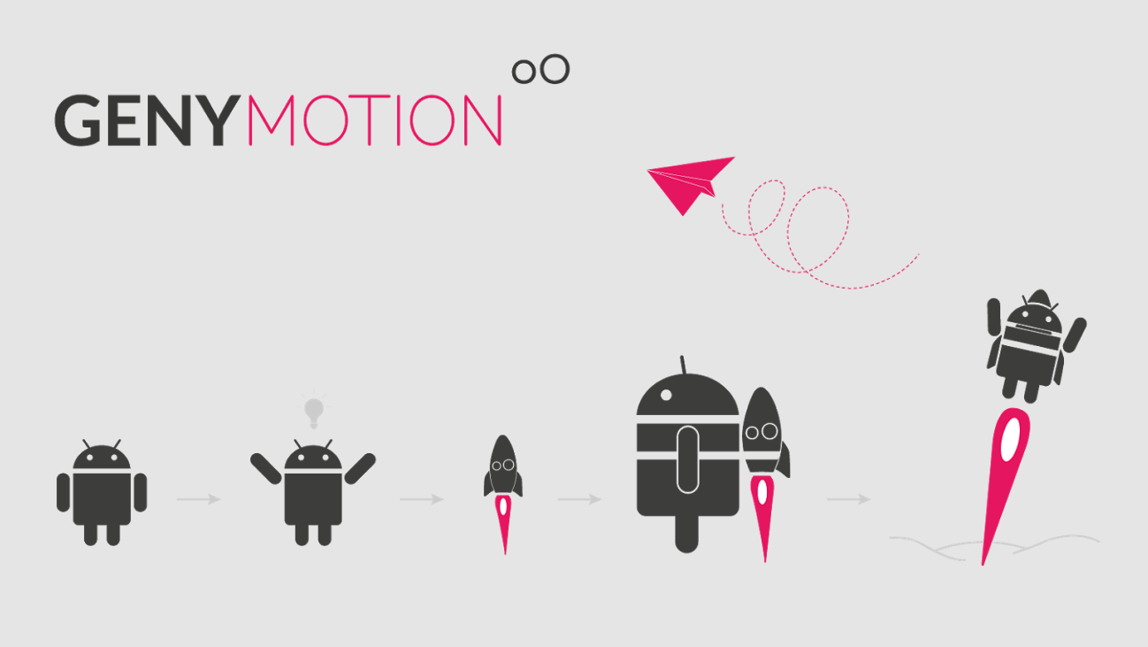
Dificuldades
Android Studio Emulator
Extrema lentidão de emulador até mesmo em máquinas TOP
Solução: emulação via Genymotion
X

Slide 24
Dificuldades
Google Play Services
Compatibilidade com Google Play Services
Instalação do Google Play Services não é trivial
Emulação de rotas
Problemas com Lockito App, arquivos KML, GPS…
Emulação diretamente via Postman (Fiware REST API)

Slide 25
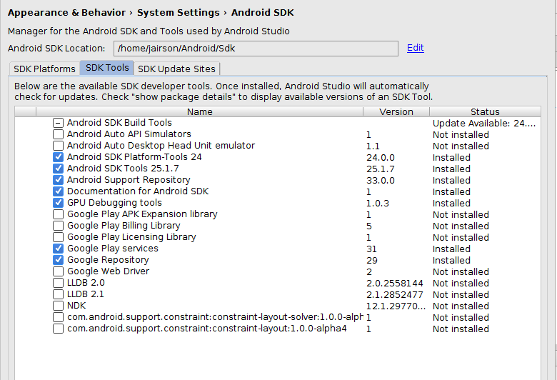
Dificuldades
Dependências
Dependências e versões de frameworks e SDKs são desafios para iniciantes

Slide 26
Escopo não Implementado

Slide 27
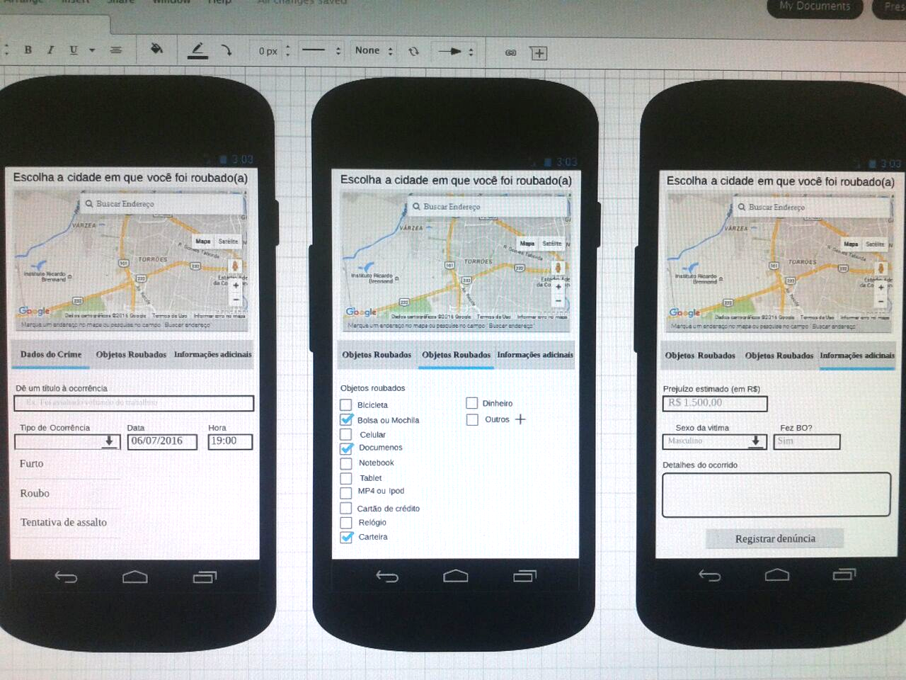
Escopo não Implementado
Furto (!roubo)
Detecção de trechos com inclinações
Temporalidade dos alertas
mockup da feature imaginada

Slide 28
Melhorias
Futuras

Slide 29
Melhorias Futuras
Testes de carga
Mapa de Calor com milhares de rotas
Cluster Markers com milhares de ocorrências
Clustering por tipo de marcador (acidente, tráfego etc)
Ícone apropriado no marcador do cluster
Ajustes de sincronização entre interface gráfica e reconhecimento de pedalada
Machine Learning e Data Mining sobre rotas persistidas

Slide 30

Dúvidas

Slide 31


